Slide 1

Projeto Final PARI
Aquisição e representação gráfica dos dados de inclinómetria do AtlasCar-2
Mestrado Integrago Eng. Mecânica 2017/2018
Professor: Vitor Santos
Autor: Tiago Simões Marques nº 73138

Slide 2
Tópicos de abordagem
Objetivos propostos
Estrutura do programa
Interface GTK
Documentação
Demonstração

Slide 3
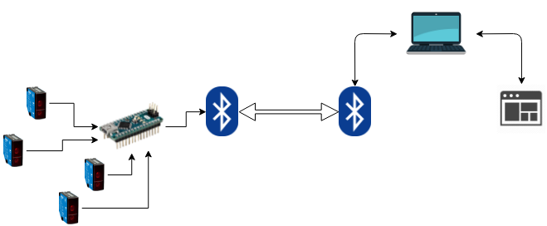
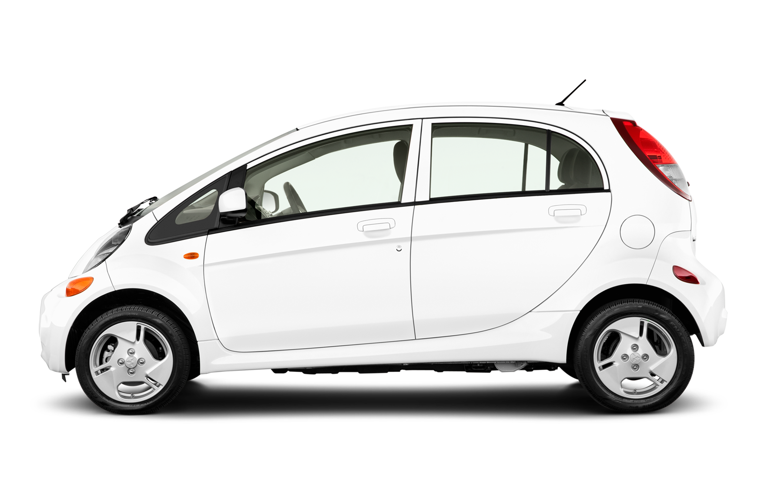
Objetivos propostos
Sistema de aquisição de dados de inclinação do AtlasCar-2 composto por sensores de distância ligados a um micro-controlador Arduino Nano.
Dados contidos no micro-controlador.
Implementaçãode um sistema de comunicação por bluetooth para o envio de dados a um dispositivo remoto, para a integração com os outros sistemas de controlo do AtlasCar-2.
Aplicação GTK para visualização das inclinações medidas.

Slide 4
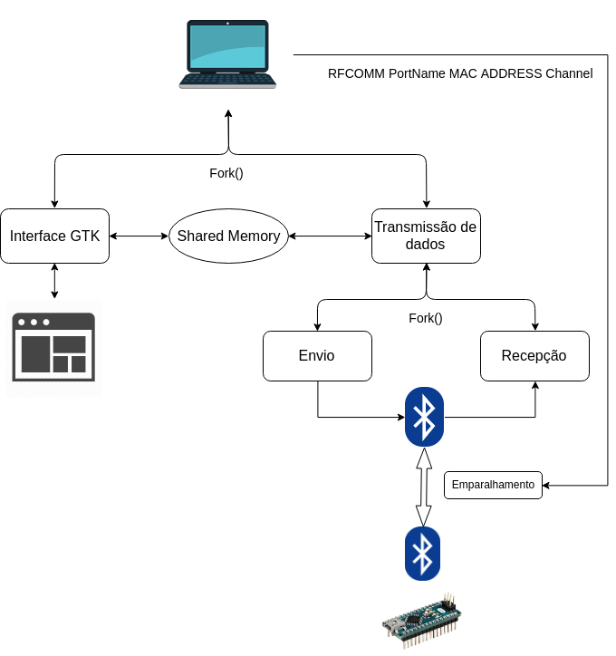
Estrutura do programa

Slide 5
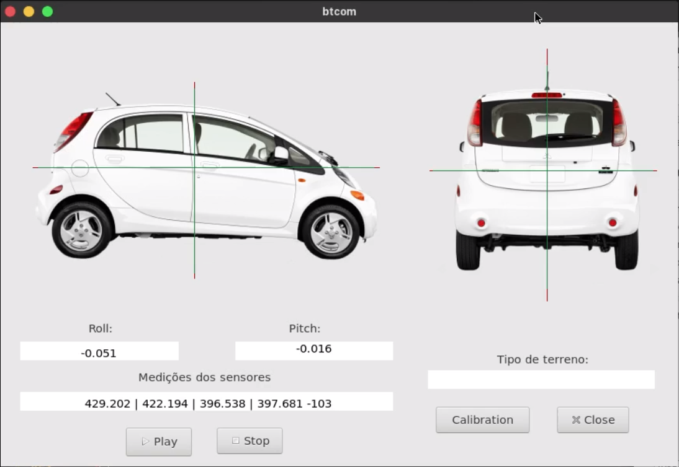
Interface GTK
Representação
lateral do veiculo para
a visualização do Pitch
Representação
lateral do veiculo para
a visualização do Pitch
Informação numérica
indicativa dos valores
medidos pelos sensores
Campo onde é apresentado
uma previsão do terreno
Botões que ativam/destivam
a representação
gráfica do roll e pitch
Botão para enviar
efetuar a calibração
dos sensores
Botão fechar a
aplicação e terminar
a comunicação

Slide 6
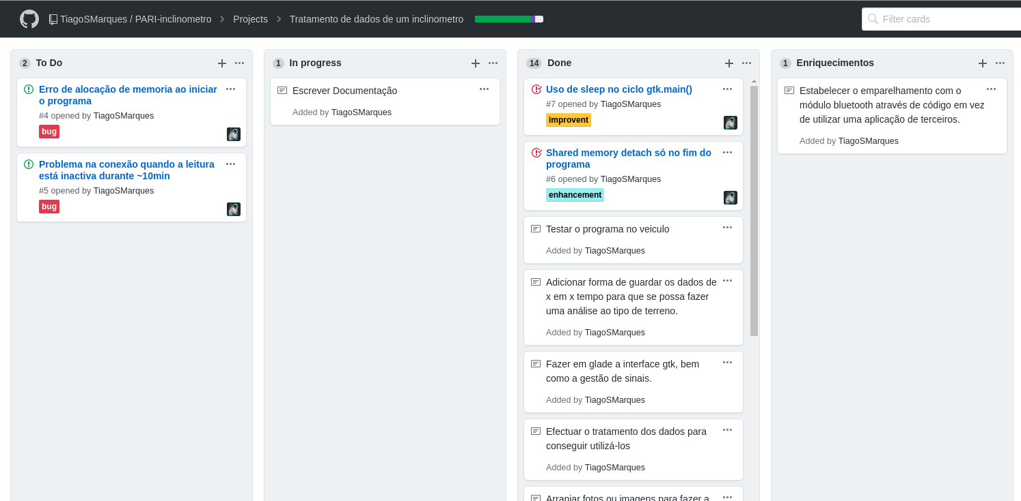
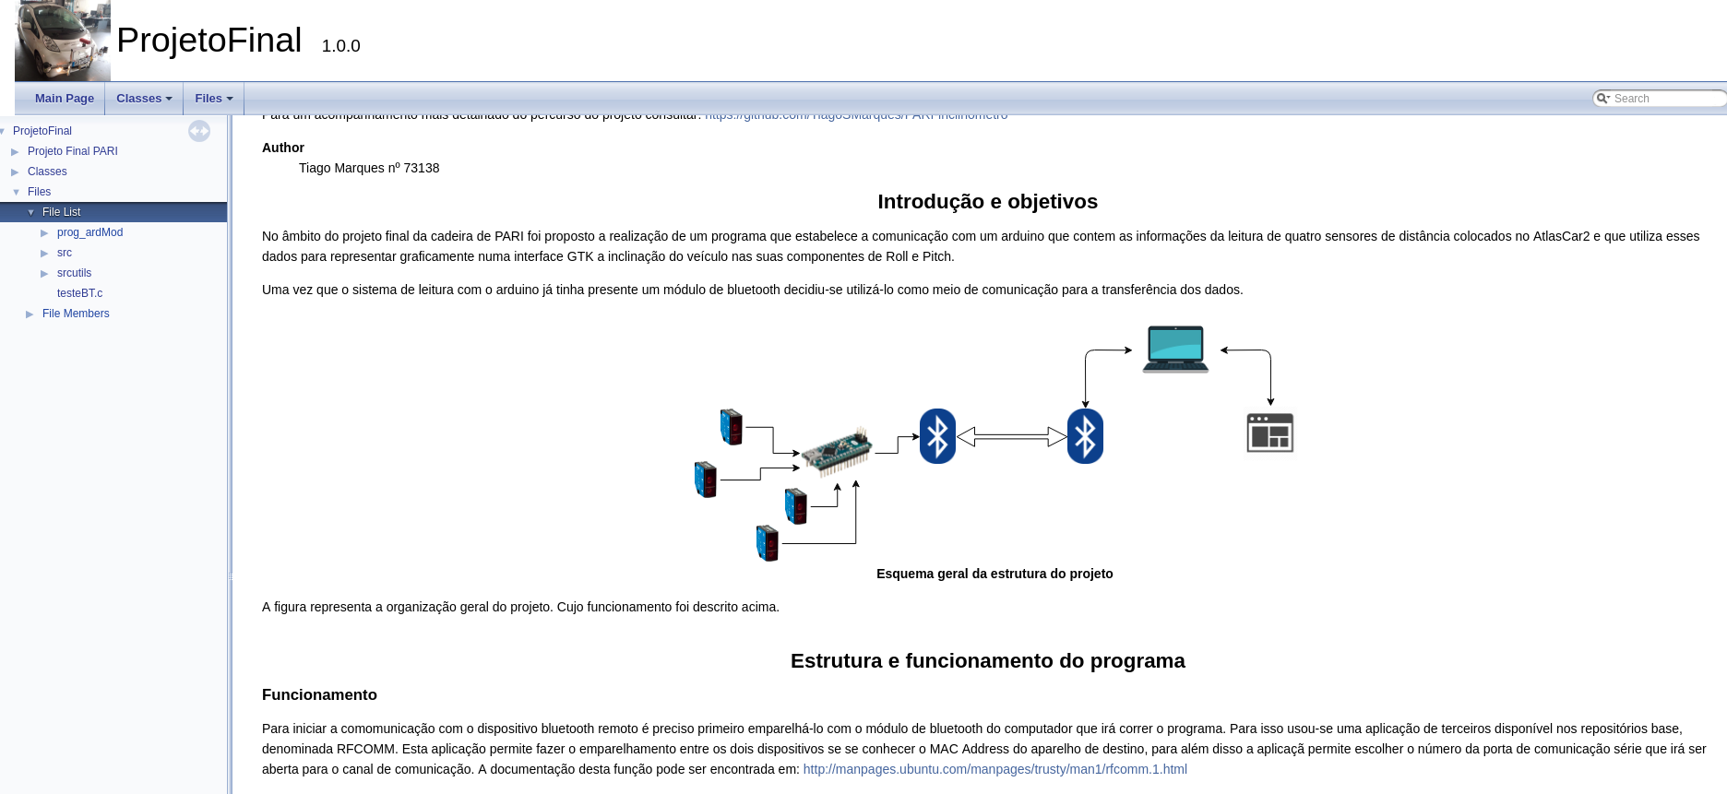
Documentação
Recurso ao GitHub para estruturar e planear o projeto
Elaboração de documentação com recurso ao Doxygen

Slide 7
Demonstração

Slide 8
Conclusão
Objetivos cumpridos
Receção dos dados
Aplicação GTK com a animação em tempo real do roll e pitch do veículo
Envio do sinal de calibração
Melhorias a fazer
Emparelhar os dos dispositivos pelo programa principal
Funcionamento da previsão de terreno
Detetar a causa e corrigir 2 bugs, descritos na página do Github do projeto

Slide 9

Questões?

